Slide 1
HERMES 22 Kleinprojekt
Szenario Dienstleistung/Produkt Entwicklung
Projektdokumentation Ebene Führung
Projektname:
Auftraggeber:
Projektleiter:
Datum:

Slide 2
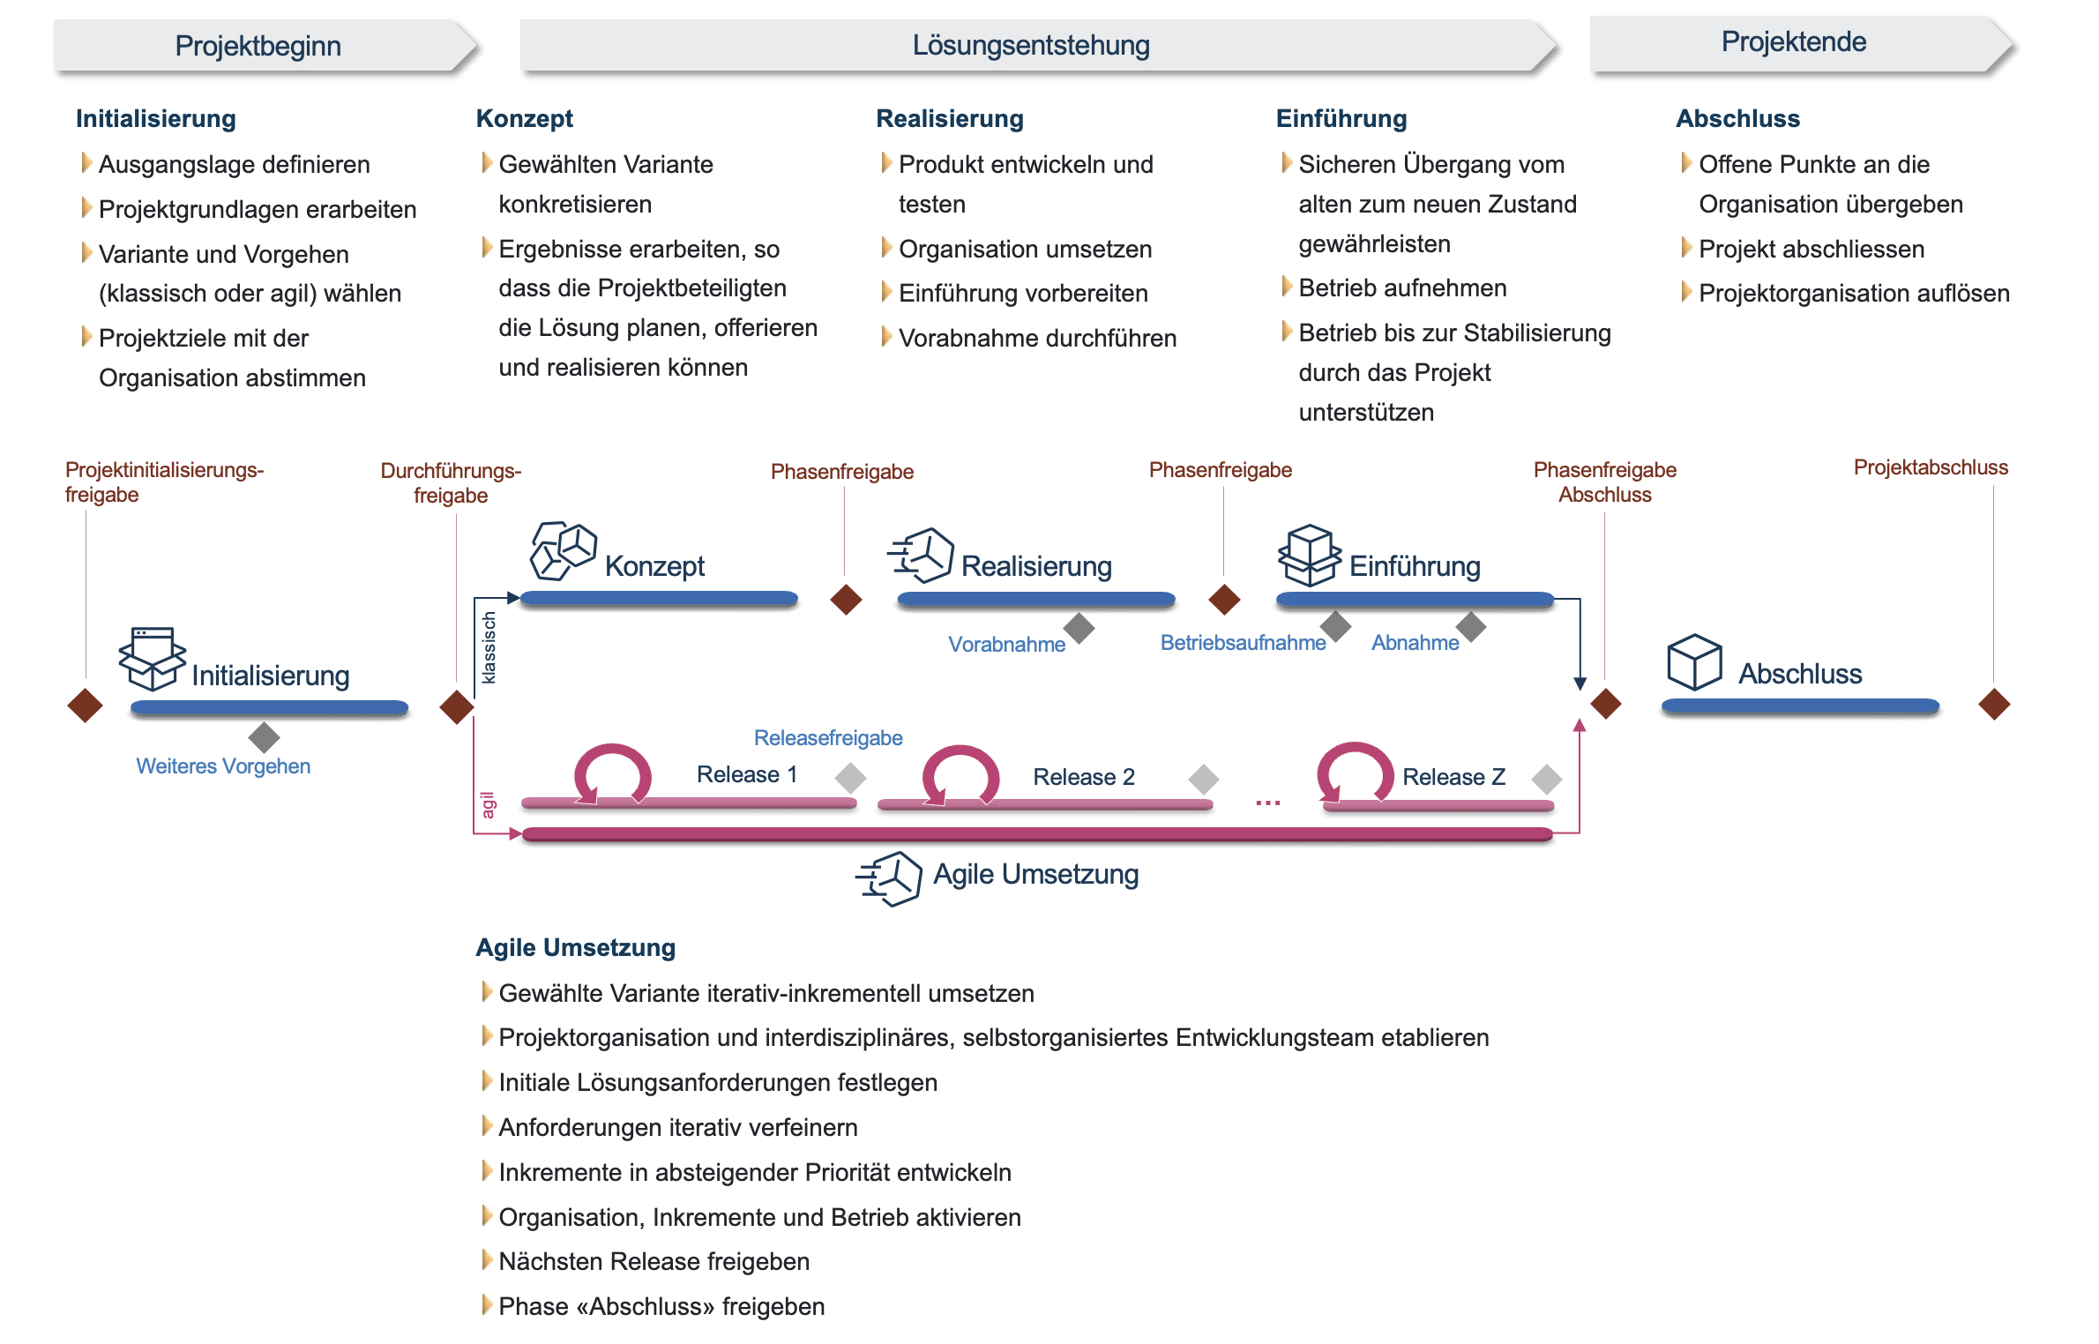
Phasenziele

Slide 3
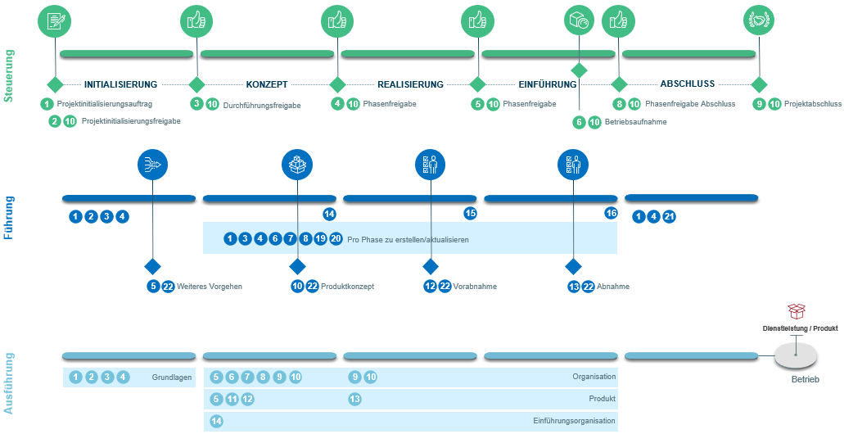
Minimalergebnisse klassisch

Slide 4
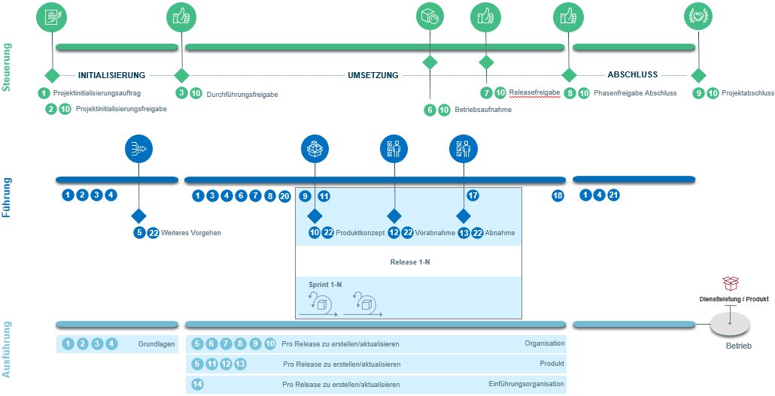
Minimalergebnisse agil

Slide 5
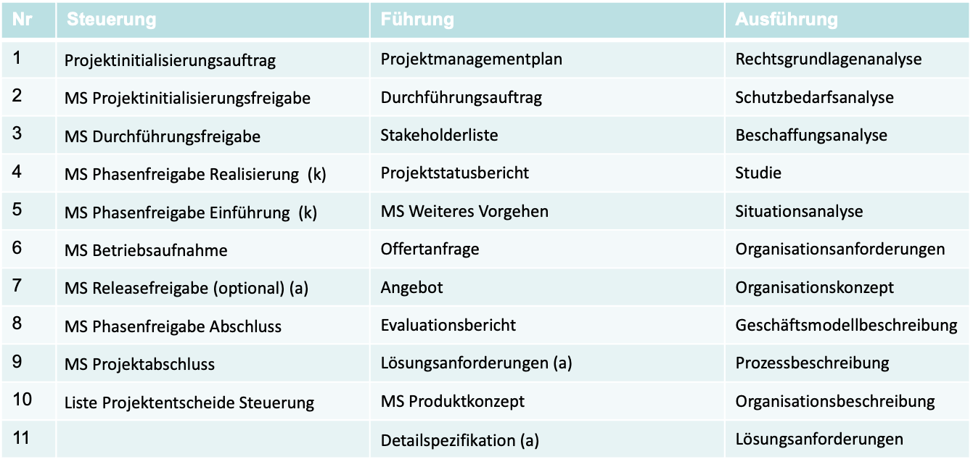
Minimal geforderte Ergebnisse
Meilensteine

Slide 6
Minimal geforderte Ergebnisse
Meilensteine
Nr | Steuerung | Führung | Ausführung
12 |  | MS Vorabnahme | Produktkonzept
13 |  | MS Abnahme | Detailspezifikation
14 |  | Phasenbericht Konzept (k) | Einführungskonzept
15 |  | Phasenbericht Realisierung (k)
16 |  | Phasenbericht Einführung (k)
17 |  | Releasebericht (a)
18 |  | Phasenbericht Umsetzung (a)
19 |  | Änderungsantrag (k)
20 |  | Änderungsstatusliste
21 |  | Projektschlussbeurteilung
22 |  | Liste Projektentscheide Führung

Slide 7
Projektmanagementplan 1/5
1
Kurzbeschreibung Projektinhalt
Phasen und Meilensteine / Releases
Projektorganisation
Rollen und Rollenbesetzung

Slide 8
Projektmanagementplan 2/5
1
Projektziele
Projektstrukturplan
Terminplan

Slide 9
Projektmanagementplan 3/5
1
Kostenplan
Ressourcenplan
Kommunikationsplan
Beschaffungsplan

Slide 10
Projektmanagementplan 4/5
1
Stakeholdermanagement
Risiko- und Chancenmanagement
Reporting
Vorgaben / Methoden / Werkzeuge

Slide 11
Projektmanagementplan 5/5
1
Änderungsmanagement
Dokumentation / Ablage
Qualitätssicherung
TBD

Slide 12
Durchführungsauftrag
2
Verantwortlich | Ressourcenbedarf
AuftraggeberIn: [Name] | Projektleiter, Prozessverantwortliche
Ausgangslage | Ziele
 | System- und Vorgehensziele
Lösungsbeschreibung | Strategiebezug und Umsetzung von Vorgaben
Rechtliche Grundlagen | Projektorganisation
 | Auftraggeber: Projektleiter: Fachspezialisten:
Kosten | Terminplanung
Risiken | Konsequenzen
 | Bei Freigabe: Bei Nicht-Freigabe

Slide 13
Stakeholderliste
3
Stakeholder- gruppe | Status | Stakeholder (Vorname / Name) | Funktion im Projekt | Funktion in der Organisation |  |  |  |  |  | Verbale Bemerkungen Bedeutung für das Projekt
 |  |  |  |  | Beurteilung
 |  |  |  |  | Betrof-fenheit | Macht | Interesse | Konflikt | Unterstützung
Auftraggeber | aktiv |  |  |  | Hoch | Hoch | Hoch | Mittel | Hoch | Meinungsführer
Projekt-Steuerungs-gremium
Kernteam
Erweitertes Kernteam

Slide 14
Projektstatusbericht
4
Projekt (Name, ID)
Status
Projekt XY
ID ABC0123
 | Vormonat | Aktuell | Trend | Kommentar
Termine
Kosten
Qualität
Ressourcen
Risiken
Gesamt
Berichtsperiode
Januar – März 2023
Projektleiter
Markus Muster
Ursprünglicher Terminplan
Rückblick letzte Berichtsperiode
Ausblick
Start
Ende
01.01.2022
31.12.2022
Kurzbeschreibung Projektziel
Meilensteine
Risiken / Chancen / Massnahmen
MS | Plan | Ist | Prognose
Produktkonzept | 01.01.2022 | 01.01.2022 | 01.01.2022
Konzept | 01.01.2022
Vorabnahme | 01.01.2022
Realisierung | 01.01.2022
Abnahme | 01.01.2022
Betriebsaufnahme | 01.01.2022
Einführung | 01.01.2022
Abschluss | 01.01.2022
Ressourcen
Diverses
 | Plan | Ist | Prognose
Interne Stunden | 9999 | 3333 | 11000
Externe Kosten | 1’000’000 | 22’222 | 1’000’000

Slide 15
Weiteres Vorgehen
5
Ergebnis | Beurteilung
Studie - Ziele und Rahmenbedingungen mit Auftraggeber und Stakeholdern abgestimmt? Bezug der Projektziele zu Strategie und Zielen der Stammorganisation gegeben? Anforderungen so detailliert festgelegt, dass die Varianten beurteilt werden können? Bewertungskriterien umfassend festgelegt und Risiken berücksichtigt? Stärken, Schwächen und deren Ursachen analysiert? Varianten nachvollziehbar bewertet? Machbarkeit der favorisierten Lösungsvariante organisatorisch, finanziell, wirtschaftlich, technisch und politisch gegeben?
Rechtsgrundlagenanalyse Rechtsgrundlagenanalyse durchgeführt und Ergebnis in der Studie berücksichtigt
Schutzbedarfsanalyse Schutzbedarfsanalyse durchgeführt und Ergebnis in der Studie berücksichtigt
Beschaffungsanalyse Beschaffungsanalyse durchgeführt und Ergebnis in der Studie berücksichtigt
Meilenstein Weiteres Vorgehen
Bemerkungen:

Slide 16
Offertanfrage
6
Angaben zur Beschaffung
Wer ist der Auftraggeber?
Was soll beschafft werden?
Termine?
Vorgaben / Randbedingungen?
Beschaffungsverfahren?
Welche Anbieter werden angefragt?

Slide 17
Angebot, Evaluationsbericht
Angebot (Die Angebote werden von den Anbietern erstellt)
Wo sind die Angebote abgelegt?
7
Evaluationsbericht
Welche Angebote sind eingegangen?
Welche Kriterien werden wie bewertet?
Welcher Anbieter erhält welche Bewertung?
Welcher Anbieter erhält den Zuschlag?
8

Slide 18
Lösungsanforderungen (a)
9
Beschreibung der Lösungsanforderungen
Wo sind die Lösungsanforderungen abgelegt?

Slide 19
Produktkonzept
10
Ergebnis | Beurteilung
Lösungsanforderungen - Anforderungen dokumentiert und priorisiert? - Anforderungen vollständig und genügend detailliert dokumentiert?
Produktkonzept - Konzept des Produkts beschrieben? - Produkt mit Lösungskomponenten beschrieben? - Anforderungserfüllung beurteilt? - Produktvarianten beurteilt?
Meilenstein Produktkonzept
Bemerkungen:

Slide 20
Detailspezifikation (a)
11
Beschreibung der Detailspezifikation
Wo ist die Detailspezifikation abgelegt?

Slide 21
Vorabnahme
12
Ergebnis | Beurteilung
Beschreibung der Organisation - Organisation gemäss Geschäftsmodell-, Organisations- sowie Prozessbeschreibung umgesetzt und bereit für Aktivierung?
Einführungsmassnahmen - Einführungsmassnahmen realisiert und bereit für Durchführung?
Produkt - Produkt entwickelt und angepasst?
Betrieb - Betriebsinfrastruktur und die Betriebsorganisation realisiert und bereit für Betriebsaktivierung?
Abnahmeprotokoll Mängel ausgewiesen? Massnahmen mit Terminen und Verantwortlichkeiten für die Mängelbehebung festgelegt? Verantwortliche für die Nutzung des Systems / Produkts in Tests und Abnahme einbezogen?
Meilenstein Vorabnahme
Mängel:
Bemerkungen:

Slide 22
Abnahme
13
Nr. | Ergebnis | Kriterium | Bewertung | Verantwortlich | Datum
01 | Organisation aktiviert | Wurde die Organisation aktiviert (wird gem. dieser gearbeitet)? | ja | Peter Müller | 15.06.2022
02 | Einführungsmass-nahmen durchgeführt | Wurden die Einführungsmassnahmen erfolgreich durchgeführt?
03 | Produkt aktiviert | Wurde das Produkt aktiviert (wird es genutzt)?
04 | System aktiviert | Wurde das System aktiviert (wird des genutzt)?
05 | Abnahmeprotokoll | Mängel mit den Mängelklassen ausgewiesen?
06 | Abnahmeprotokoll | Massnahmen mit Terminen und Verantwortlichkeit für die Mängelbehebung festgelegt?
07 | Abnahmeprotokoll | Verantwortliche für die Nutzung des Systems / Produkts in Tests und Abnahme einbezogen?
Meilenstein Abnahme
Mängel:
Bemerkungen:

Slide 23
Phasenbericht Konzept (k)
14
Ergebnis | Beurteilung
Strategiebezug - Sind die Projektziele in Übereinstimmung mit der Strategie der Stammorganisation?
Einhaltung von Vorgaben - Sind die Vorgaben eingehalten oder gibt es Abweichungen? Ggfs. Bestätigungen der zuständigen Stellen einholen.
Nutzen und Wirtschaftlichkeit - Hinweis auf Umsetzungsauftrag, Neuberechnung der Wirtschaftlichkeit gemäss den Vorgaben der Stammorganisation: in der Regel Investitionskosten (inkl. Projektkosten) und Aufwand für Betrieb inkl. Abschreibungen auf investiertes Kapital, versus quantifizierbaren Nutzen; sowie Imponderabilien (nicht quantifizierbarer = qualitativer Nutzen).
Rechtliche Grundlagen - Erläuterung von Veränderungen bezüglich Rechtsgrundlagen oder Bestätigung der weiteren Gültigkeit.
Planung und Organisation - Hinweis auf Statusbericht betreffend Soll/Ist-Vergleich und Prognosen: Termine, Kosten, Personalaufwand und Ergebnisse
Prognose der Zielerreichung und Lösung - Systemziele und Vorgehensziele
Risiken - Risikobeurteilung bei Phasenabschluss
Fazit und Anträge

Slide 24
Phasenbericht Realisierung (k)
15
Ergebnis | Beurteilung
Strategiebezug - Sind die Projektziele in Übereinstimmung mit der Strategie der Stammorganisation?
Einhaltung von Vorgaben - Sind die Vorgaben eingehalten oder gibt es Abweichungen? Ggfs. Bestätigungen der zuständigen Stellen einholen.
Nutzen und Wirtschaftlichkeit - Hinweis auf Umsetzungsauftrag, Neuberechnung der Wirtschaftlichkeit gemäss den Vorgaben der Stammorganisation: in der Regel Investitionskosten (inkl. Projektkosten) und Aufwand für Betrieb inkl. Abschreibungen auf investiertes Kapital, versus quantifizierbaren Nutzen; sowie Imponderabilien (nicht quantifizierbarer = qualitativer Nutzen).
Rechtliche Grundlagen - Erläuterung von Veränderungen bezüglich Rechtsgrundlagen oder Bestätigung der weiteren Gültigkeit.
Planung und Organisation - Hinweis auf Statusbericht betreffend Soll/Ist-Vergleich und Prognosen: Termine, Kosten, Personalaufwand und Ergebnisse
Prognose der Zielerreichung und Lösung - Systemziele und Vorgehensziele
Risiken - Risikobeurteilung bei Phasenabschluss
Fazit und Anträge

Slide 25
Phasenbericht Einführung (k)
16
Ergebnis | Beurteilung
Strategiebezug - Sind die Projektziele in Übereinstimmung mit der Strategie der Stammorganisation?
Einhaltung von Vorgaben - Sind die Vorgaben eingehalten oder gibt es Abweichungen? Ggfs. Bestätigungen der zuständigen Stellen einholen.
Nutzen und Wirtschaftlichkeit - Hinweis auf Umsetzungsauftrag, Neuberechnung der Wirtschaftlichkeit gemäss den Vorgaben der Stammorganisation: in der Regel Investitionskosten (inkl. Projektkosten) und Aufwand für Betrieb inkl. Abschreibungen auf investiertes Kapital, versus quantifizierbaren Nutzen; sowie Imponderabilien (nicht quantifizierbarer = qualitativer Nutzen).
Rechtliche Grundlagen - Erläuterung von Veränderungen bezüglich Rechtsgrundlagen oder Bestätigung der weiteren Gültigkeit.
Planung und Organisation - Hinweis auf Statusbericht betreffend Soll/Ist-Vergleich und Prognosen: Termine, Kosten, Personalaufwand und Ergebnisse
Prognose der Zielerreichung und Lösung - Systemziele und Vorgehensziele
Risiken - Risikobeurteilung bei Phasenabschluss
Fazit und Anträge

Slide 26
Releasebericht (a) Rel. Nr.01
17
Ergebnis | Beurteilung
Strategiebezug - Sind die Projektziele aufgrund neuer Erkenntnisse noch in Übereinstimmung mit der Strategie der Stammorganisation?
Einhaltung der Vorgaben - Sind die Vorgaben eingehalten oder gibt es Abweichungen? Ggfs. Bestätigungen der zuständi-gen Stellen einholen.
Nutzen und Wirtschaftlichkeit - Machbarkeit und Nutzen des Projekts aufgrund neuer Erkenntnisse prüfen. Ist die Wirtschaftlichkeit immer noch gegeben? Neuberechnung der Wirtschaftlichkeit gemäss den Vorgaben der Stammorganisation: in der Regel Investitionskosten (inkl. Projektkosten) und Aufwand für Betrieb inkl. Abschreibungen auf investiertes Kapital, versus quantifizierbaren Nutzen; sowie Imponderabilien (nicht quantifizierbarer = qualitativer Nutzen).
Inhalt des Releases - Dokumentupload
Bekannte Fehler - Dokumentupload
Burn-Down-Diagramm - Wie viele Ressourcen wurden bis anhin gebraucht, welcher Aufwand ist noch zu leisten?
Risiken - Risikoanalyse
Fazit - Basierend auf dem vorliegenden Releasebericht wird die Freigabe dieses Releases beantragt, können die angestrebten Projektziele nicht erreicht werden, ist die Abnahme des vorliegenden Releaseberichts abzulehnen und entsprechende Korrekturmassnahmen sind festzulegen. Können die angestrebten Projektziele nicht erreicht werden und es ist nicht davon auszugehen, dass dies mit entsprechenden Korrekturmassnahmen zu erreichen ist, wird empfohlen, das Projekt abzubrechen (Projektabbruch)

Slide 27
Phasenbericht Umsetzung (a)
18
Ergebnis | Beurteilung
Strategiebezug - Sind die Projektziele in Übereinstimmung mit der Strategie der Stammorganisation?
Einhaltung von Vorgaben - Sind die Vorgaben eingehalten oder gibt es Abweichungen? Ggfs. Bestätigungen der zuständigen Stellen einholen.
Nutzen und Wirtschaftlichkeit - Hinweis auf Umsetzungsauftrag, Neuberechnung der Wirtschaftlichkeit gemäss den Vorgaben der Stammorganisation: in der Regel Investitionskosten (inkl. Projektkosten) und Aufwand für Betrieb inkl. Abschreibungen auf investiertes Kapital, versus quantifizierbaren Nutzen; sowie Imponderabilien (nicht quantifizierbarer = qualitativer Nutzen).
Rechtliche Grundlagen - Erläuterung von Veränderungen bezüglich Rechtsgrundlagen oder Bestätigung der weiteren Gültigkeit.
Planung und Organisation - Hinweis auf Statusbericht betreffend Soll/Ist-Vergleich und Prognosen: Termine, Kosten, Personalaufwand und Ergebnisse
Prognose der Zielerreichung und Lösung - Systemziele und Vorgehensziele
Risiken - Risikobeurteilung bei Phasenabschluss
Fazit und Anträge

Slide 28
Änderungsantrag (k)
19
Änderungsantrag-Nr. | Nr. 001
Antragsteller | Abteilung xyz, Karl Mayer
Antragsdatum | 01.01.2023
Änderungsbeschreibung | Kundenadresse: Zusatzadresse Konzern ergänzen
Angaben zur Ausführung | Kunden muss eine übergeordnete Adresse einer übergeordneten Organisation (z.B. Konzern) zugeordnet werden können
Lösungsvorschlag | Bezug Kunden-ID zu einer anderen Kunden-ID, neues Attribut Konzern, Zirkulärbezüge bei Eingabe verhindern
Beurteilung der Auswirkungen | Anpassung Entwickler, ergänzen Testfallbeschreibung im Testkonzept
Aufwand | 1 Tag (Entwicklung)
Kosten CHF | 1'200.-
Termin | 1 Woche ab Freigabe
Risiken | klein

Slide 29
Änderungsstatusliste
20
Nr. | Eingangsdatum | Änderung / Kurzbeschreibung | Status | Änderungsdatum
01 | 15.5.2022 | GUI Änderung | Umgesetzt | 30.5.2022
02
03

Slide 30
Projektschlussbeurteilung
21
Verantwortlich: [Name] |  | Datum (Freigabe) | Zielerreichung
Projektleiter |  | dd.mm.yyyy | Wurden die Ziele erreicht? Welche Folgemassnahmen sind notwendig, falls Ziele nicht erreicht.
Soll/ Ist-Vergleich
Termine | Kam es zu Abweichungen bei der terminlichen Erreichung der Meilensteine? Wenn ja → kurze Erläuterung |  |  | Kosten (CHF) | Kam es zu Abweichungen zwischen den geplanten und den tatsächlichen Kosten? Wenn ja → kurze Erläuterung
Aufwand (Personal) | Kam es zu Abweichungen zwischen dem geplanten und dem tatsächlichen Aufwand in den einzelnen Phasen? Wenn ja → kurze Erläuterung |  |  | Ergebnisse | Wurden die Ergebnisse termingerecht erarbeitet und abgeliefert? Wenn nein → kurze Erläuterung
Offene Punkte
Gibt es ausstehende Punkte/durchzuführende Tätigkeiten?
Projekterfahrungen (Lessons Learned)
Gab es Schwierigkeiten/Probleme während des Projektablaufs? Was sind die Gründe/Hauptursachen? Was müssen wir zukünftig beachten bzw. was sollten wir in Zukunft verbessern?
Ergebniskontrollplan
Ergebnisverantwortlicher |  | Wer ist zukünftig für den Prozess bzw. das Ergebnis des Projektes verantwortlich?
Ergebnisübergabe |  | Welche Informationen benötigt der Verantwortliche, um das Ergebnis verwenden/ verwalten zu können? Wer stellt diese Informationen bereit?
Kontrollmassnahmen |  | Welche Massnahmen werden wann von wem durchgeführt, um den Erfolg des Projektes zu prüfen und die Nachhaltigkeit des Projektes zu garantieren?

Slide 31
Liste Projektentscheide Führung
22
Nr | Entscheid | Meilenstein | Zugrundeliegende Dokumente | Entscheidungsträger | Hierarchieebene | Datum
01 | Weiteres Vorgehen | erreicht | Studie, Rechtsgrundlagenanalyse, Schutzbedarfsanalyse, Grobofferten der Anbieter | PL Name xyz | Führung | 01.01.2022

